Slide 1
La música
La música puede cambiar el mundo porque puede cambiar las personas

Slide 2
Que es la música
https://www.youtube.com/watch?v=hM6DYAf6kl0
La música es el arte de crear y organizar sonidos y silencios respetando los principios fundamentales de la melodía, la armonía y el ritmo, mediante la intervención de complejos procesos psicoanímicos. El concepto de música ha ido evolucionando desde su origen en la Antigua Grecia, en que se reunía sin distinción a la poesía, la música y la danza como arte unitario. Desde hace varias décadas se ha vuelto más compleja la definición de qué es y qué no es la música, ya que destacados compositores, en el marco de diversas experiencias artísticas fronterizas, han realizado obras que, si bien podrían considerarse musicales, expanden los límites de la definición de este arte.

Slide 3
Ejemplos de música
Existe gran variedad de géneros musicales, pues la música ha evolucionado a lo largo del tiempo y cada cultura ha desarrollado sus propios estilos musicales. Pero… ¿qué tipos de música hay? ¿Cuáles son los más importantes?
A continuación puedes encontrar una lista con los tipos de música más relevantes y populares en nuestra sociedad.
1. Música clásica :La música clásica es una corriente que comienza aproximadamente en 1750 y termina en alrededor de 1820
2. Blues :El blues es uno de los géneros musicales más importantes e influyentes de los últimos tiempos.
3. Jazz:El jazz se caracteriza por una serie de elementos: la improvisación, el tratamiento del ritmo (swing), la utilización de notas a contratiempo y síncopas
4. Rhythm and Blues (R&B)
Mientras el jazz se estaba volviendo cada vez más popular en los años 1930 y 1940, otro nuevo género estaba comenzando a desarrollarse. Muchos afroamericanos eran músicos de blues profesionales, pero labrarse un futuro profesional en la música y ganar dinero no era sencillo.
Entre otros generos la música ha tenido tanta evolución que existen infinidades de generos de estilos que nombrarlos no se podría ya que son demasiados

Slide 4
Que es y cuales instrumentos musicales existen
Un instrumento musical es un objeto compuesto por la combinación de uno o más sistemas resonantes y medios para su vibración, construido con el fin de producir sonido en uno o más tonos que puedan ser combinados por un intérprete para producir música. Al final, cualquier cosa que produzca sonido armónico puede servir de instrumento musical, pero la expresión se reserva, generalmente, a objetos que tienen ese propósito en específico.
Existen muchas divisiones alternativas y subdivisiones de instrumentos. Generalmente, al estudiar los instrumentos musicales es frecuente encontrarse con la clásica división de los instrumentos en cuatro familias: viento, cuerda, percusión y los instrumentos eléctricos (creados por el ser humano hace aproximadamente 80 años). Sin embargo, debido a que esta clasificación está orientada a los instrumentos de la orquesta sinfónica, adolece de ciertas restricciones y defectos. Debido a ello, algunos musicólogos sencillamente amplían esta clasificación añadiendo hasta tres categorías adicionales: voz, teclados y electrónicos. Sin embargo, en 1914 los músicos Curt Sachs y Erich Hornbostel idearon un nuevo método de clasificación que atendiendo a las propiedades físicas de cada instrumento, pretendía ser capaz de englobar a todos los existentes. Una tercera clasificación, muy seguida en el este de Asia, clasifica los instrumentos atendiendo a sus materiales de construcción: metal, madera, barro, cuero, entre otros.
La clasificación más usada de manera convencional es la de viento, cuerda y percusión.
Viento: saxofón, flauta, clarinete, trompeta, oboe, etc.
Cuerda: guitarra, arpa, violín, piano (el piano es de cuerda percutida), etc.
Percusión: timbal, tambor, platillos, bombo, etc.
Instrumentos eléctricos: bajo eléctrico, guitarra eléctrica, theremín, sintetizador, etc.

Slide 5
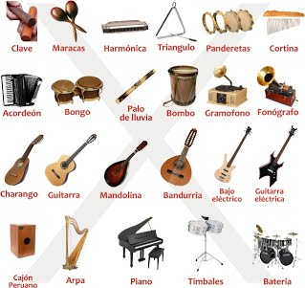
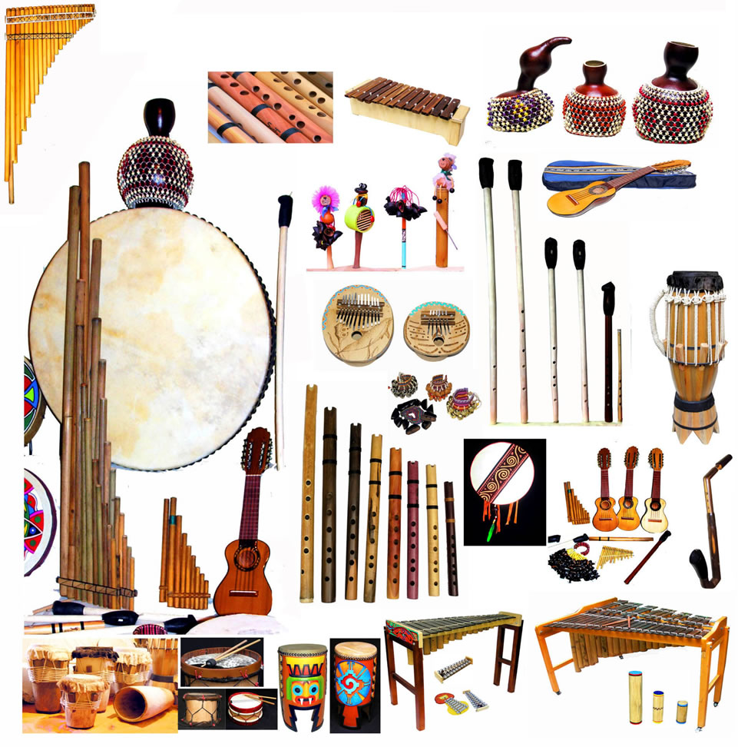
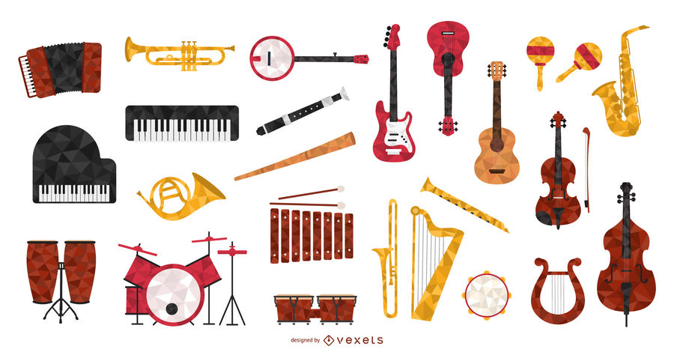
Instrumentos musicales

Slide 6
Cosas que debes saber de la música
No eres (más que) nadie.
La música es una ruina.
Sé honesto.
Si no dominas el inglés, no cantes en inglés.
Disfruta.

Slide 7
Emociones que produce la música
Alegría.
Ansiedad.
Belleza.
Desafío.
Diversión.
'Energizante'.
Erotismo.
Miedo.
Molestia.
Relajación.
Tristeza.
Triunfo.
Sueño

Slide 8
Link donde encontré la información
https://es.wikipedia.org/wiki/M%C3%BAsica

